Slide 1



TOÁN 2
Trang 93-94

Slide 2

1
Số ?
Số bị trừ | 83 | 70 | 47 | 80 | 50
Số trừ | 38 | 25 | 28 | 52 | 30
Hiệu | 45 | ? | ? | ? | ?

Slide 3
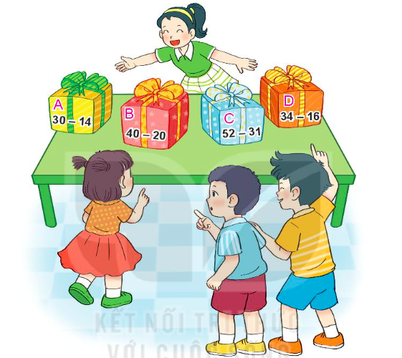

2
Biết
Hộp quà đựng vở là hộp quà ghi phép tính có kết quả lớn nhất
Hộp quà đựng bút là hộp quà ghi phép tính có kết quả bé nhất
Hỏi hộp quà nào đựng vở, hộp quà nào đựng bút?

Slide 4




2
Biết
A
B
Hộp quà đựng vở là hộp quà ghi phép tính có kết quả lớn nhất
Hộp quà đựng bút là hộp quà ghi phép tính có kết quả bé nhất
Hỏi hộp quà nào đựng vở, hộp quà nào đựng bút?
20
30 - 14
40 - 20
16
HỘP ĐỰNG BÚT
C
D
34 - 16
21
18
52 - 31
HỘP ĐỰNG VỞ

Slide 5
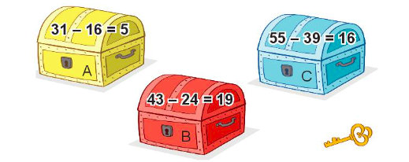
3
Chìa khóa mở được chiếc hòm ghi phép tính đúng nhưng không mở được chiếc hòm màu xanh. Chìa khóa mở được chiếc hòm nào?

Slide 6
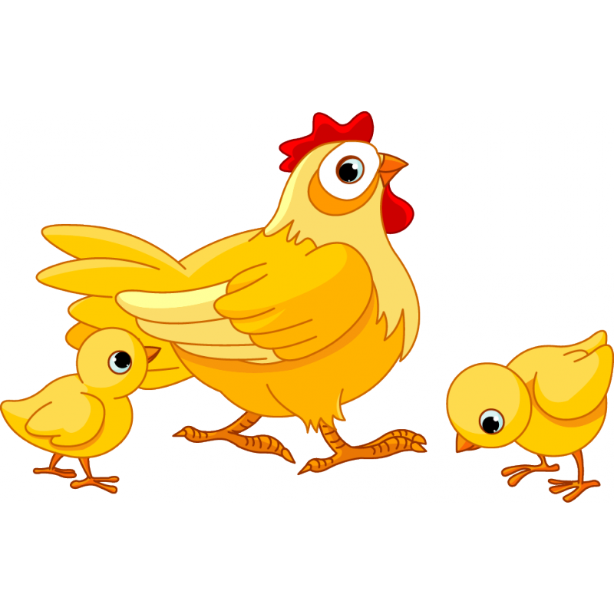
Một đàn gà có 32 con gồm gà trống và gà mái, trong đó có 26 con gà mái. Hỏi đàn gà có bao nhiêu con gà trống?
4
Tóm tắt
Có : 32 gà trống và gà mái
Trong đó : 26 gà mái
Hỏi : .... gà trống?

Slide 7
Một đàn gà có 32 con gồm gà trống và gà mái, trong đó có 26 con gà mái. Hỏi đàn gà có bao nhiêu con gà trống?
4
Bài giải:
Số gà trống có trong đàn gà là:
32 – 26 = 6 (gà trống)
Đáp số: 6 gà trống

